Slide 1
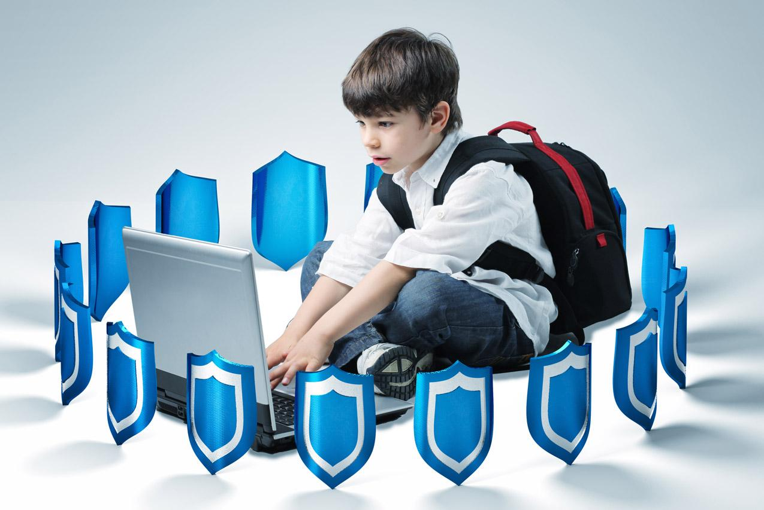
БЕЗОПАСНОСТЬ ДЕТЕЙ В ИНФОРМАЦИОННОМ ПРОСТРАНСТВЕ. ТРЕБОВАНИЯ ЗАКОНОДАТЕЛЬСТВА

Slide 2
НОРМАТИВНАЯ ПРАВОВАЯ БАЗА ЗАЩИТЫ ДЕТЕЙ
ОТ ИНФОРМАЦИИ, ПРИЧИНЯЮЩЕЙ ВРЕД ИХ ЗДОРОВЬЮ
«КОНЦЕПЦИЯ ФОРМИРОВАНИЯ И РАЗВИТИЯ ЕДИНОГО ИНФОРМАЦИОННОГО ПРОСТРАНСТВА РОССИИ И СООТВЕТСТВУЮЩИХ ГОСУДАРСТВЕННЫХ ИНФОРМАЦИОННЫХ РЕСУРСОВ» (одобрена решением Президента РФ от 23.11.1995 N Пр-1694)
Согласно данной концепции «единое информационное пространство» складывается из следующих главных компонентов:
информационные ресурсы, содержащие данные, сведения и знания, зафиксированные на соответствующих носителях информации;
организационные структуры, обеспечивающие функционирование и развитие единого информационного пространства, в частности, сбор, обработку, хранение, распространение, поиск и передачу информации;
средства информационного взаимодействия граждан и организаций, обеспечивающие им доступ к информационным ресурсам на основе соответствующих информационных технологий, включающие программно-технические средства и организационно-нормативные документы».

Slide 3
НОРМАТИВНАЯ ПРАВОВАЯ БАЗА ЗАЩИТЫ ДЕТЕЙ
ОТ ИНФОРМАЦИИ, ПРИЧИНЯЮЩЕЙ ВРЕД ИХ ЗДОРОВЬЮ
ФЕДЕРАЛЬНЫЙ ЗАКОН №124-ФЗ ОТ 24.07.1998 ГОДА
«ОБ ОСНОВНЫХ ГАРАНТИЯХ ПРАВ РЕБЁНКА В РОССИЙСКОЙ ФЕДЕРАЦИИ»
ЗАКОН РОССИЙСКОЙ ФЕДЕРАЦИИ №2124-1 ОТ 27.12.1991
«О СРЕДСТВАХ МАССОВОЙ ИНФОРМАЦИИ»
ФЕДЕРАЛЬНЫЙ ЗАКОН №38-ФЗ ОТ 13.03.2006 ГОДА
« О РЕКЛАМЕ»
ФЕДЕРАЛЬНОЕ
ЗАКОНОДАТЕЛЬСТВО
ФЕДЕРАЛЬНЫЙ ЗАКОН № 149-ФЗ от 27.07.2006 г.
«ОБ ИНФОРМАЦИИ, ИНФОРМАЦИОННЫХ ТЕХНОЛОГИЯХ И О ЗАЩИТЕ ИНФОРМАЦИИ»
ФЕДЕРАЛЬНЫЙ ЗАКОН от 27.07.2006 № 152-ФЗ
«О ПЕРСОНАЛЬНЫХ ДАННЫХ»
ФЕДЕРАЛЬНЫЙ ЗАКОН ОТ 25 ИЮЛЯ 2002 Г. № 114-ФЗ
«О ПРОТИВОДЕЙСТВИИ ЭКСТРЕМИСТСКОЙ ДЕЯТЕЛЬНОСТИ»
2

Slide 4
НОРМАТИВНАЯ ПРАВОВАЯ БАЗА ЗАЩИТЫ ДЕТЕЙ
ОТ ИНФОРМАЦИИ, ПРИЧИНЯЮЩЕЙ ВРЕД ИХ ЗДОРОВЬЮ
ФЕДЕРАЛЬНЫЙ ЗАКОН ОТ 29.12.2012 № 436-ФЗ
«О ЗАЩИТЕ ДЕТЕЙ ОТ ИНФОРМАЦИИ, ПРИЧИНЯЮЩЕЙ ВРЕД ИХ ЗДОРОВЬЮ И РАЗВИТИЮ»
устанавливает правила медиабезопасности детей при обороте на территории России продукции средств массовой информации, печатной, аудиовизуальной продукции на любых видах носителей, программ для ЭВМ и баз данных, а также информации, размещаемой в информационно-телекоммуникационных сетях и сетях подвижной радиотелефонной связи.
ФЕДЕРАЛЬНОЕ
ЗАКОНОДАТЕЛЬСТВО
ФЕДЕРАЛЬНЫЙ ЗАКОН ОТ 28.07.2012 N 139-ФЗ
«О ВНЕСЕНИИ ИЗМЕНЕНИЙ В ФЕДЕРАЛЬНЫЙ ЗАКОН «О ЗАЩИТЕ ДЕТЕЙ ОТ ИНФОРМАЦИИ, ПРИЧИНЯЮЩЕЙ ВРЕД ИХ ЗДОРОВЬЮ И РАЗВИТИЮ» И ОТДЕЛЬНЫЕ ЗАКОНОДАТЕЛЬНЫЕ АКТЫ РОССИЙСКОЙ ФЕДЕРАЦИИ»
3

Slide 5
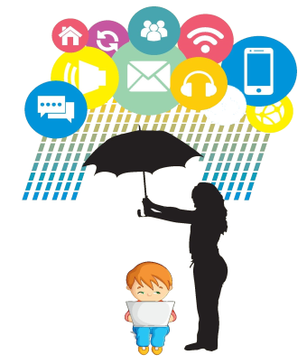
К информации, запрещенной для распространения среди детей, относится информация:
1) побуждающая детей к совершению действий, представляющих угрозу их жизни и (или) здоровью, в том числе к причинению вреда своему здоровью, самоубийству;
2) способная вызвать у детей желание употребить наркотические средства, психотропные и (или) одурманивающие вещества, табачные изделия, алкогольную и спиртосодержащую продукцию, пиво и напитки, изготавливаемые на его основе, принять участие в азартных играх, заниматься проституцией, бродяжничеством или попрошайничеством;
3) обосновывающая или оправдывающая допустимость насилия и (или) жестокости либо побуждающая осуществлять насильственные действия по отношению к людям или животным, за исключением случаев, предусмотренных настоящим Федеральным законом;
4) отрицающая семейные ценности и формирующая неуважение к родителям и (или) другим членам семьи;
5) оправдывающая противоправное поведение;
6) содержащая нецензурную брань;
7) содержащая информацию порнографического характера.

Slide 6
НОРМАТИВНАЯ ПРАВОВАЯ БАЗА ЗАЩИТЫ ДЕТЕЙ
ОТ ИНФОРМАЦИИ, ПРИЧИНЯЮЩЕЙ ВРЕД ИХ ЗДОРОВЬЮ
УКАЗ ПРЕЗИДЕНТА РОССИЙСКОЙ ФЕДЕРАЦИИ ОТ 01.06.2012 Г. № 761
«О НАЦИОНАЛЬНОЙ СТРАТЕГИИ ДЕЙСТВИЙ В ИНТЕРЕСАХ ДЕТЕЙ НА 2012–2017 ГОДЫ» (утратил силу), но
«В целях совершенствования государственной политики в сфере защиты детства, учитывая результаты, достигнутые в ходе реализации Национальной стратегии действий в интересах детей на 2012–2017 гг., постановляю объявить 2018–2027 гг. в РФ Десятилетием детства», - Президент Российской Федерации В.Путин
ФЕДЕРАЛЬНОЕ
ЗАКОНОДАТЕЛЬСТВО
УКАЗ ПРЕЗИДЕНТА РОССИЙСКОЙ ФЕДЕРАЦИИ ОТ 29 МАЯ 2017 ГОДА № 240
«ОБ ОБЪЯВЛЕНИИ В РОССИЙСКОЙ ФЕДЕРАЦИИ ДЕСЯТИЛЕТИЯ ДЕТСТВА»
В плане основных мероприятий до 2027 года, проводимых в рамках Десятилетия детства, разработка механизмов обеспечения информационной безопасности в сети Интернет, исключающих риск причинения несовершеннолетним вреда их здоровью и (или)физическому, психическому, духовному, нравственному развитию.
5

Slide 7
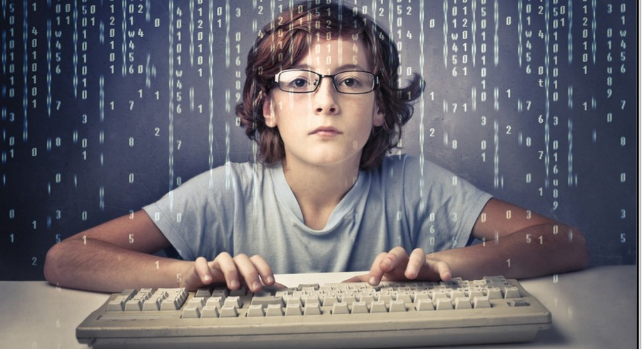
Информационная безопасность детей признана одним из национальных приоритетов современной государственной политики России. Это четко обозначено в Национальной стратегии действий в интересах детей и Концепции информационной безопасности детей от 2 декабря 2015 года.
6

Slide 8
НОРМАТИВНАЯ ПРАВОВАЯ БАЗА ЗАЩИТЫ ДЕТЕЙ
ОТ ИНФОРМАЦИИ, ПРИЧИНЯЮЩЕЙ ВРЕД ИХ ЗДОРОВЬЮ
САНИТАРНО-ЭПИДЕМИОЛОГИЧЕСКИЕ ПРАВИЛА И НОРМАТИВЫ СанПиН 2.2.2/2.4.1340-03
"ГИГИЕНИЧЕСКИЕ ТРЕБОВАНИЯ К ПЕРСОНАЛЬНЫМ ЭЛЕКТРОННО-ВЫЧИСЛИТЕЛЬНЫМ МАШИНАМ И ОРГАНИЗАЦИИ РАБОТЫ"
Устанавливают требования к организации работы на компьютерах детей различных возрастных групп, к рабочему месту пользователя, к гигиеническим условиям в помещениях:
7

Slide 9
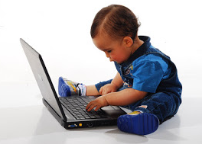
Гигиенические требования к персональным электронно-вычислительным машинам и организации работы
(СанПиН 2.2.2./2/4/1340-03)
Нормы времени нахождения детей за компьютером :
Детям до 3 лет не следует разрешать пользоваться компьютерами, это для них слишком высокая эмоциональная и зрительная нагрузка.
Дети 3-7 лет должны находиться у экрана не более 15 минут в день. При этом компьютерные игровые занятия рекомендуется проводить не чаще двух раз в неделю и обязательно завершать их гимнастикой для глаз.
• Первоклассники – 10 минут.
• Ученики 2-5-х классов – 15 минут;
• 6–7-го – 20 минут;
• 8–9-го – 25 минут;
• 10–11-го в течение дня разрешается сидеть за компьютером не больше полутора часов.
После 15-20 минут работы за компьютером ребенок должен делать специальную зарядку для глаз.
8

Slide 10
СОЦИОЛОГИЧЕСКИЕ ИССЛЕДОВАНИЯ
По последним данным, в России: средний возраст начала самостоятельной работы в Сети - 7 лет и сегодня наблюдается тенденция к снижению возраста до 5 лет. 88% четырёхлетних детей выходят в сеть вместе с родителями. В 7-9-летнем возрасте дети всё чаще выходят в сеть самостоятельно. К 14 годам совместное, семейное пользование сетью сохраняется лишь для 7% подростков.
Мобильным интернетом сегодня пользуется практически каждый второй ребенок.
Больше половины пользователей сети в возрасте до 14 лет просматривают сайты с нежелательным содержимым.
39% детей посещают порносайты,
19% наблюдают сцены насилия,
16% увлекаются азартными играми.
Наркотическими веществами и алкоголем интересуются 14% детей,
Экстремистские и националистические ресурсы посещают 11% несовершеннолетних пользователей

Slide 11
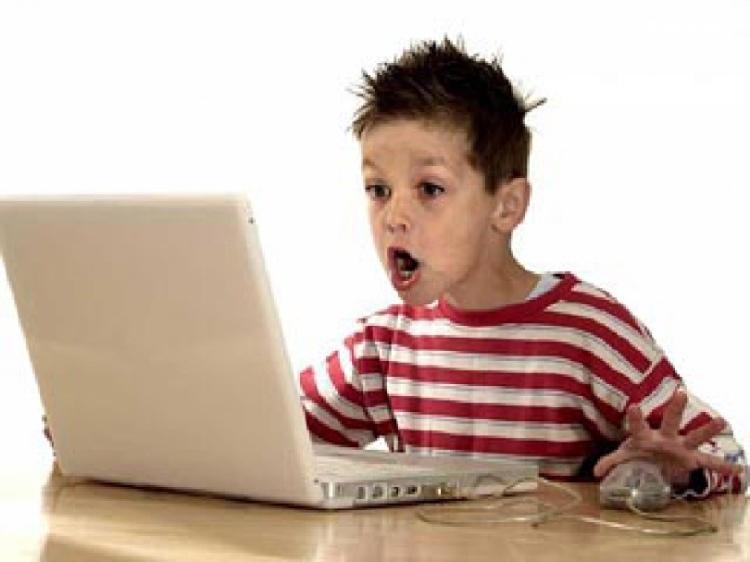
Виды он-лайн угроз, представляющих опасность для жизни, физического, психического и нравственного здоровья
и полноценного развития ребенка
Самая распространенная угроза для детей в Интернете, это обилие откровенных материалов сексуального характера.
Многочисленные видеоролики и снимки с так называемой «жесткой эротикой», в том числе содержащие информацию о сексуальных извращениях, могут дезориентировать ребенка, ранить его психику, вызвать нарушения психосексуального и нравственно-духовного развития, воспрепятствовать построению нормальных социальных, в том числе межполовых и семейных отношений в будущем.
10

Slide 12
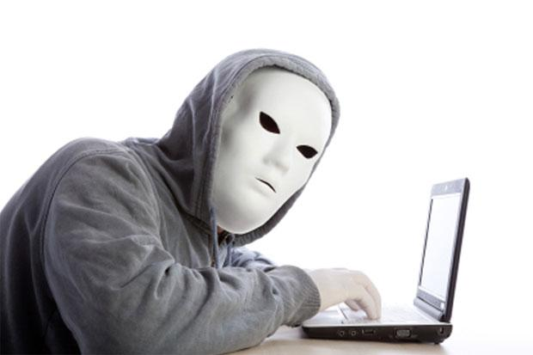
Виды он-лайн угроз, представляющих опасность для жизни, физического, психического и нравственного здоровья
и полноценного развития ребенка
2. При общении в Сети у каждого обязательно появляются виртуальные знакомые и друзья.
Кроме своих сверстников и интересных личностей, общение с которыми пойдет на пользу, ребенок может завязать знакомство не только с педофилом и извращенцем, но и с мошенником и хулиганом.
Виртуальное хамство и розыгрыши часто заканчиваются киберпреследованием и киберунижением, доставляя объекту травли множество страданий. Для ребенка такие переживания могут оказаться критичными, поскольку он более раним, чем взрослые люди.

Slide 13
Виды он-лайн угроз, представляющих опасность для жизни, физического, психического и нравственного здоровья
и полноценного развития ребенка
2. При общении в Сети у каждого обязательно появляются виртуальные знакомые и друзья.
В последние годы получили распространение такие общественно опасные посягательства на личность несовершеннолетнего в сети, как кибербуллинг (cyberbullying) – подростковый виртуальный террор.
Кибербуллинг — это нападения с целью нанесения психологического вреда, которые осуществляются через электронную почту, сервисы мгновенных сообщений, в чатах, социальных сетях, на web-сайтах, а также посредством мобильной связи.
Наиболее опасными видами кибербуллинга считаются киберпреследование — скрытое выслеживание жертвы с целью организации нападения, избиения, изнасилования и т.д., а также хеппислепинг (Happy Slapping — счастливое хлопанье, радостное избиение) — видеоролики с записями реальных сцен насилия.
12

Slide 14
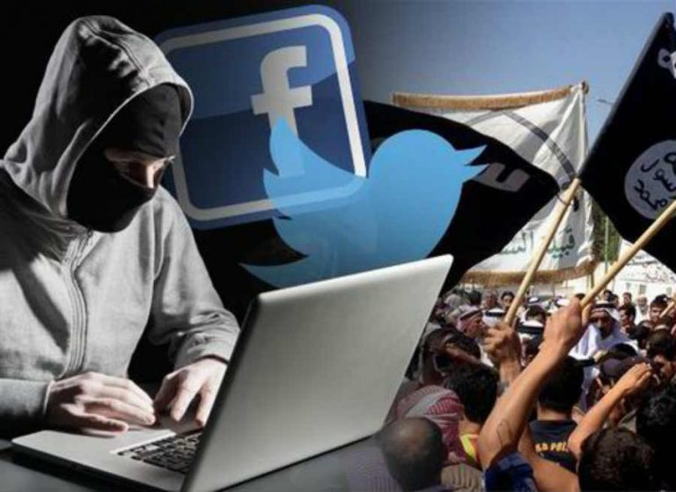
Виды он-лайн угроз, представляющих опасность для жизни, физического, психического и нравственного здоровья
и полноценного развития ребенка
3. Опасная для детей информация, способная причинить серьезный вред их здоровью, развитию и безопасности может содержаться на электронных ресурсах, содержащих материалы экстремистского и террористического характера.
13

Slide 15
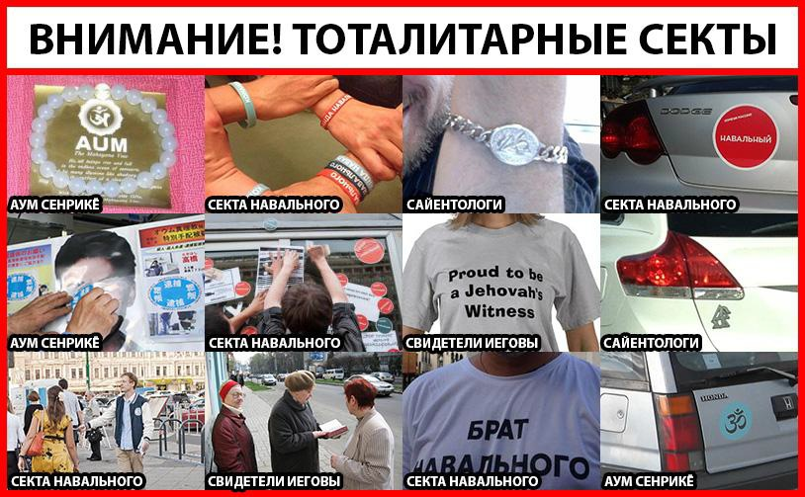
Виды он-лайн угроз, представляющих опасность для жизни, физического, психического и нравственного здоровья
и полноценного развития ребенка
4. Особую опасность представляют для незрелой психики несовершеннолетних электронные ресурсы, созданные и поддерживаемые деструктивными религиозными сектами.
Главная проблема деструктивных сект в сети – это предоставление ложной информации. Попасть под негативное влияние секты через сайт очень легко – если ребенок читает в сети соответствующий материал,
смотрит видео и фото-информацию, то он уже вступает во взаимодействие с вербовщиком секты, невольно участвует в психологической игре организаторов секты, нередко попадая от них в зависимость.
14

Slide 16
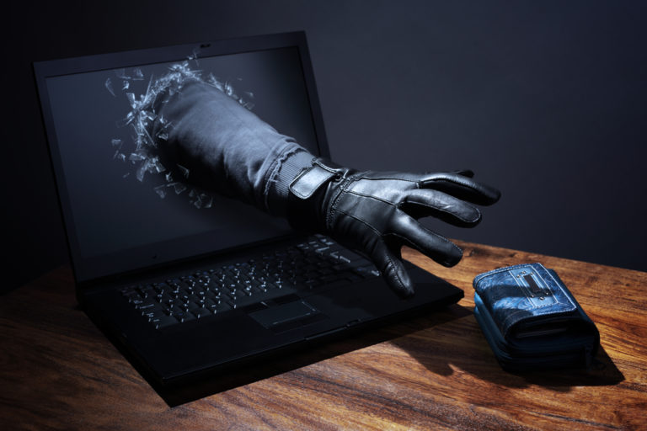
Виды он-лайн угроз, представляющих опасность для жизни, физического, психического и нравственного здоровья
и полноценного развития ребенка
5. Доверчивость и наивность детей нередко используют в своих целях компьютерные мошенники, спамеры, фишеры.
Несовершеннолетние нередко переходят по присланным им злоумышленниками ссылкам без подозрений, скачивают неизвестные файлы, которые могут оказаться вирусами или содержать незаконную информацию.
Недостаточно информированный об опасностях в сети ребенок может сообщить злоумышленнику номер кредитной карточки родителей, пароль от электронного кошелька, свой настоящий адрес и многое другое.

Slide 17
Виды он-лайн угроз, представляющих опасность для жизни, физического, психического и нравственного здоровья
и полноценного развития ребенка
5. Доверчивость и наивность детей нередко используют в своих целях компьютерные мошенники, спамеры, фишеры.
Что сообщают о себе школьники в профиле социальной сети

Slide 18
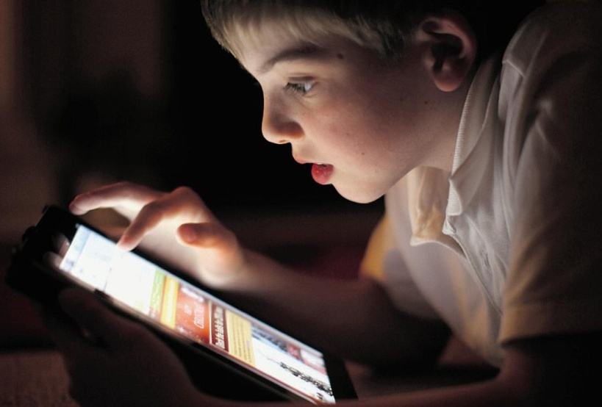
Виды он-лайн угроз, представляющих опасность для жизни, физического, психического и нравственного здоровья
и полноценного развития ребенка
6. Пропаганда наркотиков, насилия и жестокости, суицидального поведения, абортов, самоповреждений может быть весьма опасной для неокрепшей детской психики.
Ребенок на веру принимает многие сомнительные идеи, особенно если они грамотно изложены. Например, о том, как лучше покончить с собой или от приема каких таблеток «станет веселее», как без обращения к врачу избавиться от нежеланной беременности и т.д. Этим пользуется немало людей, использующих детей в корыстных и иных личных целях.
17

Slide 19
Виды он-лайн угроз, представляющих опасность для жизни, физического, психического и нравственного здоровья
и полноценного развития ребенка
7. Помимо указанной выше информации в Сети есть немало сомнительных развлечений, таких как онлайн-игры, пропагандирующие секс, жестокость и насилие, требующие немалых финансовых вложений. Дети бывают вовлечены в азартные игры в сети.
Bad Language - Ненормативная лексика
Игра содержит грубые и непристойные выражения.
Discrimination - Дискриминация
Присутствие в продукте сцен или материалов, которые могут порочить или дискриминировать некоторые социальные группы.
Fear - Страх
Материалы игры могут оказаться страшными и пугающими для маленьких детей.
Gambling - Азартные игры
В игре есть возможность сыграть в азартные игры и сделать ставку, в том числе — реальными деньгами.
Sexual Content – Непристойности
В игре присутствует обнажение и/или встречаются сцены с сексуальными отношениями.
Violence - Насилие
Игра изобилует сценами с применением насилия.

Slide 20
Виды он-лайн угроз, представляющих опасность для жизни, физического, психического и нравственного здоровья
и полноценного развития ребенка
8. Психологами отмечается распространенность в среде пользователей, в том числе несовершеннолетних, случаев болезненного пристрастия к участию в сетевых процессах, так называемой "Интернет-зависимости", проявляющегося в навязчивом желании неограниченно долго продолжать сетевое общение.
Выделяется 6 основных типов интернет - зависимости:
Навязчивый веб-серфинг — бесконечные путешествия по Всемирной паутине, поиск информации.
Пристрастие к виртуальному общению и виртуальным знакомствам — большие объёмы переписки, постоянное участие в чатах, избыточность друзей в Сети.
Игровая зависимость — навязчивое увлечение компьютерными играми по сети.
Навязчивая финансовая потребность — игра по сети в азартные игры, ненужные покупки в интернет-магазинах или постоянные участия в интернет-аукционах.
Пристрастие к просмотру фильмов через интернет, когда больной может провести перед экраном весь день, не отрываясь из-за того, что в сети можно посмотреть практически любой фильм или передачу.
Киберсексуальная зависимость — навязчивое влечение к посещению порносайтов и занятию киберсексом.

Slide 21
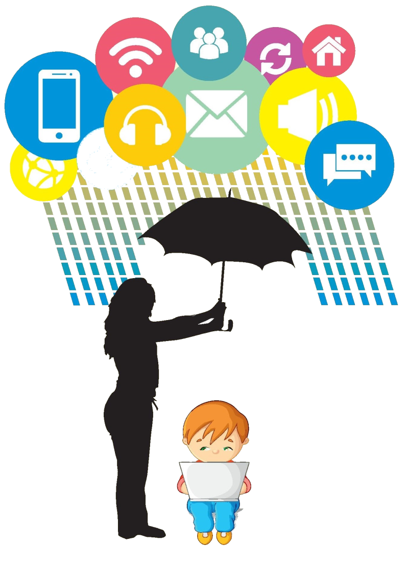
СПОСОБЫ ЗАЩИТЫ ОТ ИНТЕРНЕТ-УГРОЗ
Административные (нормативно-правовые) меры обеспечивает государство посредством создания/изменения законопроектов.
Воспитание и обучение пользователей эффективной работе с информацией.
Обучение ребенка работе в сети Интернет родителями и педагогами.
Использование современных технологических решений в области повышения эффективности использования Интернет (использование специального программного обеспечения, контент-фильтра).
Контент-фильтр – это программное обеспечение, предназначенное для управления доступностью содержимого читателям, в частности для фильтрации доступных через Интернет или электронную почту ресурсов.

Slide 22
ВСЕРОССИЙСКИЙ ЕДИНЫЙ УРОК ПО БЕЗОПАСНОСТИ В СЕТИ ИНТЕРНЕТ
С 2014 года в образовательных учреждениях проходит Всероссийский Единый урок по безопасности в сети Интернет, цель которого заключается в воспитании у детей и подростков информационной культуры.
21

Slide 23
ЗАДАЧИ ЗАНЯТИЙ ПО МЕДИАБЕЗОПАСНОСТИ
Информирование читателей о видах информации, способной причинить вред здоровью и развитию несовершеннолетних
Информирование о способах незаконного распространения такой информации
Ознакомление с международными принципами и нормами, с нормативными правовыми актами Российской Федерации
Обучение детей и подростков правилам ответственного и безопасного пользования услугами Интернет и мобильной (сотовой) связи, другими электронными средствами связи и коммуникации
Профилактика формирования у детей интернет- зависимости и игровой зависимости
Предупреждение совершения в отношении детей правонарушений с использованием информационно-телекоммуникационных технологий

Slide 24
РЕСУРСЫ ДЛЯ РАБОТЫ ПО НАПРАВЛЕНИЮ
«БЕЗОПАСНЫЙ ИНТЕРНЕТ»
Проект «Разбираем Интернет» http://www.razbiraeminternet.ru/ -
посвящен тому, как получить доступ к знаниям, находить нужную информацию, критически оценивать контент, создавать собственные интернет-проекты, общаться, соблюдая правила безопасности. На сайте также можно пройти тест на знание правил поведения в сети и получить сертификат за его успешное прохождение.
Линия помощи «Дети он-лайн» http://detionline.com/helpline/about - бесплатная всероссийская служба телефонного и он-лайн консультирования для детей и взрослых по проблемам безопасного использования интернета и мобильной связи. На Линии помощи профессиональную психологическую и информационную поддержку оказывают психологи факультета психологии МГУ имени М.В.Ломоносова и Фонда Развития Интернет.
Общероссийский сайт «Помощь рядом» http://pomoschryadom.ru -предназначен для детей и подростков в возрасте от 6 до 18 лет. Основная его цель – помочь несовершеннолетним в сложных вопросах, с которыми они могут столкнуться в своей жизни, путем предоставления безопасной информации и бесплатной психологической он-лайн помощи, в том числе по вопросам, возникающим при использовании сети интернет

Slide 25
РЕСУРСЫ ДЛЯ РАБОТЫ ПО НАПРАВЛЕНИЮ
«БЕЗОПАСНЫЙ ИНТЕРНЕТ»
Он-лайн-игра «Прогулка через Дикий Интернет Лес» посвящена вопросам обеспечения безопасности в Интернете: http://www.wildwebwoods.org/popup.php?lang=ru.
Материалы к урокам безопасного интернета: http://ligainternet.ru/encyclopedia-of-security/parents-and-teachers/parents-and-teachers-detail.php?ID=3652.
«Основы безопасности детей и молодежи в Интернете» http://laste.arvutikaitse.ee/rus/html/etusivu.htm - интерактивный курс по Интернет-безопасности.
Проект «Что ты знаешь о персональных данных?» http://xn--80aalcbc2bocdadlpp9nfk.xn--d1acj3b/ Роскомнадзора содержит информационные и развлекательные материалы (тесты, игры видеоролики, раскраски), посвященные защите персональных данных.

Slide 26
Спасибо за внимание!

